Slide 1

Бизнес 4.0

Slide 2



Цели
Создать совместную веб-IDE.
Интегрировать AI-агента для анализа кода в реальном времени.
Обеспечить одновременную работу нескольких студентов в одном файле.
Предоставить песочницу для выполнения кода прямо в браузере.

Slide 3



Использованные наборы технологий
Backend: Node.js, PostgreSQL, Docker
Frontend: React, Monaco Editor, Yjs + WebSocket, Xterm.js
Локальный AI-анализатор

Slide 4
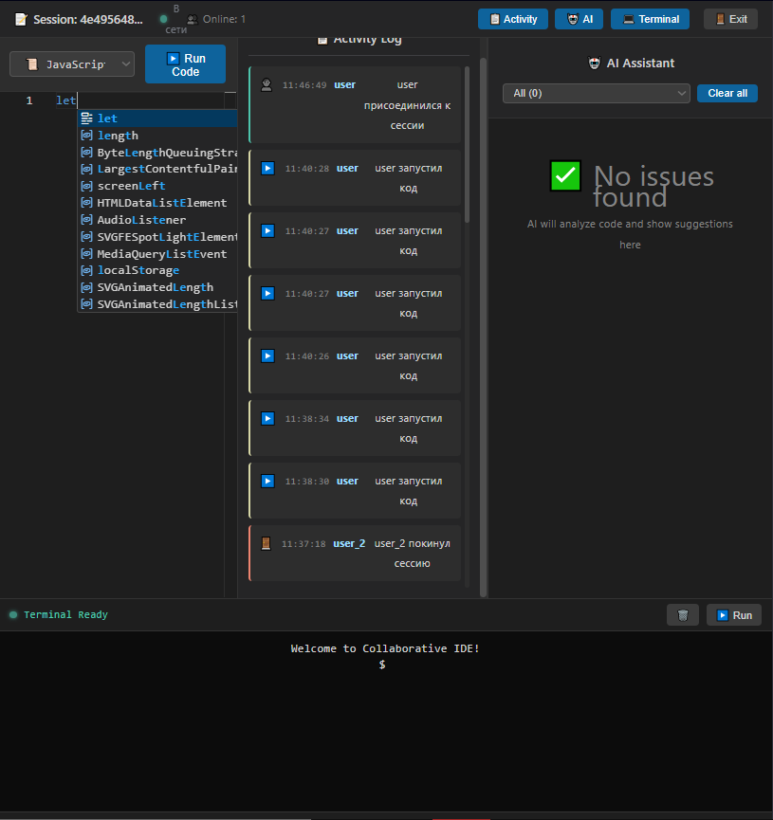
Решение кейса
Регистрация и вход пользователей
Персональные агенты
Внедрение контекста

Slide 5
Схема работы проекта
Запуск бэкенда
Запуск фронтенда
Вход на сайт
Работа и наблюдение

Slide 6

СПАСИБО ЗА ВНИМАНИЕ!

